Slide 1
ОБ ОРГАНИЗАЦИИ ЗАКЛЮЧЕНИЯ ДОГОВОРОВ О ЦЕЛЕВОМ ОБУЧЕНИИ В 2025/2026 УЧЕБНОМ ГОДУ В РАМКАХ КВОТЫ ЦЕЛЕВОГО ПРИЁМА

Slide 2
ПРЕДЛОЖЕНИЯ ЗАКАЗЧИКОВ ЦЕЛЕВОГО ОБУЧЕНИЯ В 2025-2026 УЧ.ГОДУ
№ п.п. | Код и наименование направления подготовки (специальности) | Форма обучения | Число целевых мест | Данные из вузов
 |  |  |  | Опубликованные предложения
 |  |  |  | число предло- жений | число договоров
 | Итого |  | 173 | 203 | 285
 | Всего по программам бакалавриата |  | 123 | 129 | 190
1 | 19.03.03 Продукты питания животного происхождения | Очная | 4 | 4 | 9
2 | 21.03.02 Землеустройство и кадастры | Очная | 3 | 3 | 3
3 | 21.03.02 Землеустройство и кадастры | Заочная | 1 | 1 | 1
4 | 35.03.01 Лесное дело | Очная | 5 | 2 | 10
5 | 35.03.01 Лесное дело | Заочная | 4 | 2 | 4
6 | 35.03.03 Агрохимия и агропочвоведение | Очная | 5 | 4 | 5
7 | 35.03.04 Агрономия | Очная | 11 | 28 | 35
8 | 35.03.04 Агрономия | Заочная | 6 | 8 | 12
9 | 35.03.06 Агроинженерия | Очная | 2 | 1 | 2
10 | 35.03.06 Агроинженерия | Очная | 30 | 30 | 41
11 | 35.03.06 Агроинженерия | Заочная | 16 | 15 | 16
12 | 35.03.07 Технология производства и переработки сельскохозяйственной продукции | Очная | 8 | 3 | 8
13 | 35.03.07 Технология производства и переработки сельскохозяйственной продукции | Заочная | 5 | 2 | 5
14 | 35.03.11 Гидромелиорация | Очная | 6 | 1 | 6
15 | 36.03.01 Ветеринарно-санитарная экспертиза | Заочная | 4 | 4 | 7
16 | 36.03.02 Зоотехния | Очная | 2 | 1 | 2
17 | 36.03.02 Зоотехния | Очная | 4 | 16 | 19
18 | 36.03.02 Зоотехния | Очная | 2 | 0 | 0
19 | 36.03.02 Зоотехния | Заочная | 5 | 4 | 5
 | Всего по программам специалитета |  | 35 | 55 | 72
20 | 36.05.01 Ветеринария | Очная | 5 | 3 | 5
21 | 36.05.01 Ветеринария | Очная | 25 | 43 | 58
22 | 36.05.01 Ветеринария | Заочная | 5 | 9 | 9
 | Всего по программам магистратуры |  | 14 | 18 | 22
23 | 21.04.02 Землеустройство и кадастры | Заочная | 1 | 1 | 1
24 | 35.04.03 Агрохимия и агропочвоведение | Очная | 2 | 3 | 3
25 | 35.04.04 Агрономия | Очная | 2 | 3 | 3
26 | 35.04.04 Агрономия | Заочная | 2 | 3 | 4
27 | 35.04.06 Агроинженерия | Очная | 4 | 2 | 4
28 | 35.04.06 Агроинженерия | Заочная | 3 | 6 | 7

Slide 3


ЦЕЛЕВАЯ ПОДГОТОВКА КАДРОВ
Преимущества целевого обучения для абитуриента
● поступление по отдельному конкурсу;
● получение 5 дополнительных баллов за участие в профориентационных
мероприятиях заказчика;
● зачисление на целевые места до основного этапа зачисления;
● обучение за счет средств федерального бюджета;
● дополнительная стипендия от заказчика;
● прохождение практик по месту будущей работы;
● возможность начать свою профессиональную деятельность, не дожидаясь окончания ВУЗа;
● гарантированное трудоустройство после окончания обучения.

Slide 4


ПОСТУПЛЕНИЕ НА МЕСТА В ПРЕДЕЛАХ ЦЕЛЕВОЙ КВОТЫ
По программам бакалавриата и программам специалитета:
если гражданин подает заявление о приеме на обучение посредством Единого портала государственных и муниципальных услуг (функций), то при подаче заявления о приеме он сможет ознакомиться с предложениями заказчиков и подать заявку на заключение договора о целевом обучении посредством Единого портала;
если гражданин подает заявление о приеме на обучение непосредственно в вуз (лично, по почте или через информационную систему вуза), то он должен самостоятельно ознакомиться с предложениями заказчиков на Единой цифровой платформе в сфере занятости и трудовых отношений «Работа в России» и подать заявку на заключение договора о целевом обучении в вуз в период приема заявлений о приеме на обучение, то есть с 20 июня до 19 июля выпускники техникумов; до 25 июля выпускники школ (с ЕГЭ).
По программам магистратуры, аспирантуры, ординатуры, ассистентуры-стажировки:
гражданин должен самостоятельно ознакомиться с предложениями заказчиков на Единой цифровой платформе в сфере занятости и трудовых отношений «Работа в России» и подать заявку на заключение договора о целевом обучении в вуз в сроки, установленные в этом вузе для приема заявлений о приеме на обучение.

Slide 5
МЕХАНИЗМ ЗАЧИСЛЕНИЯ НА ЦЕЛЕВОЕ ОБУЧЕНИЕ
1. СОЗДАНИЕ РАБОТОДАТЕЛЕМ ПРЕДЛОЖЕНИЙ ДО 10.06.2025*:
• СОЗДАТЬ ПРЕДЛОЖЕНИЕ НА ЦЕЛЕВУЮ КВОТУ НА САЙТЕ “РАБОТА В РОССИИ”
• УКАЗАТЬ МАТЕРИАЛЬНОЕ СТИМУЛИРОВАНИЕ В ПЕРИОД ОБУЧЕНИЯ, УСЛОВИЯ ПРОХОЖДЕНИЯ ПРАКТИКИ, СРОК ТРУДОВОЙ ДЕЯТЕЛЬНОСТИ БУДУЩЕГО СПЕЦИАЛИСТА (3-5 ЛЕТ), УСЛОВИЯ ОПЛАТЫ ТРУДА И ИНЫЕ УСЛОВИЯ
2. ПОДАЧА ДОКУМЕНТОВ С 20.06.2025 ПО 25.07.2025*:
• ПОСТУПЛЕНИЕ ЗАЯВОК ОТ АБИТУРИЕНТОВ НА ЦЕЛЕВУЮ КВОТУ НА САЙТЕ “РАБОТА В РОССИИ
3. УЧАСТИЕ В КОНКУРСЕ С 25.07.2025 ПО 27.07.2025*:
• УЧАСТИЕ КАНДИДАТОВ В ОТДЕЛЬНОМ КОНКУРСЕ ПО ЦЕЛЕВОЙ КВОТЕ НА ОСНОВАНИИ РЕЗУЛЬТАТОВ ЕГЭ ИЛИ ВСТУПИТЕЛЬНЫХ ИСПЫТАНИЙ
4. ЗАЧИСЛЕНИЕ С 29.07.2025 ПО 30.07.2025*:
• ПРИОРИТЕТНОЕ ЗАЧИСЛЕНИЕ НА БЮДЖЕТНЫЕ МЕСТА
5. ЗАКЛЮЧЕНИЕ ДОГОВОРА С 30.07.2025 ПО 31.08.2025*:
• ЗАКЛЮЧЕНИЕ ДОГОВОРА ОНЛАЙН НА САЙТЕ РАБОТА В РОССИИ

Slide 6

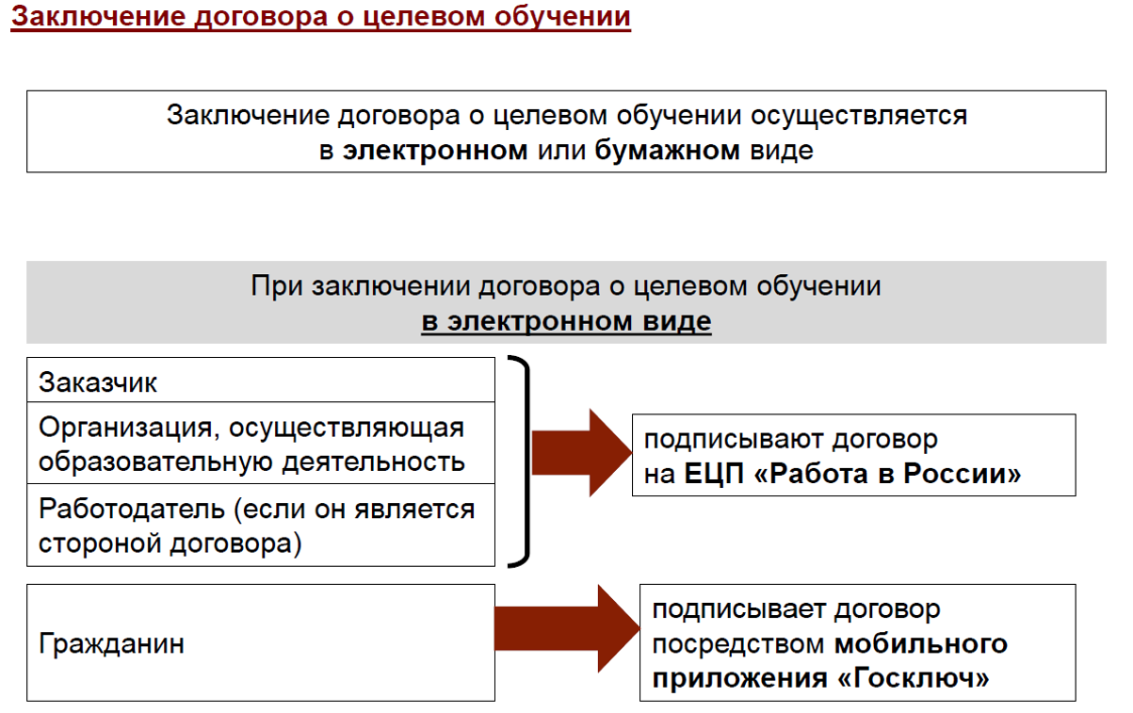
ЗАКЛЮЧЕНИЕ ДОГОВОРА О ЦЕЛЕВОМ ОБУЧЕНИИ

Slide 7
Государственная поддержка молодых специалистов АПК
Социальная выплата на обустройство и хозяйственное обзаведение молодых специалистов, имеющих:
        высшее образование – 500 тыс. руб.;
        среднее-профессиональное образование – 350 тыс. руб.
Получатели: молодые специалисты в возрасте до 35 лет в течение 3 лет с даты окончания учебного заведения, работающие по полученной специальности или направлению подготовки:
организации и ИП (сельскохозяйственные товаропроизводители) или организации и ИП, осуществляющие переработку сельхозпродукции и ее реализацию (доля дохода от реализации этой продукции в их доходе не менее 70 % за календарный год)
КГБУ государственной ветеринарной службы Алтайского края
некоммерческие научные организации, осуществляющие в процессе деятельности производство с/х продукции, ее первичную переработку
главы К(Ф)Х
или ИП в сельском хозяйстве
Обязательство: не менее 5 лет работать в отрасли по полученной специальности (направлению подготовки) (по трудовому договору) либо осуществлять деятельность в качестве глав КФХ или индивидуальных предпринимателей в сельском хозяйстве

